Slide 1

A Nova Gestão Pública e o trabalho docente no Brasil
Autora: Soraia Gomes Araújo Sampaio Pereira
Orientador: Fenando Bomfim Mariana

Slide 2
Esta reflexão representa um resultado parcial da primeira etapa de revisão da literatura em pesquisa do Programa de Pós-graduação em Educação, Mestrado Profissional, da Universidade de Brasília, intitulada: “Intensificação do trabalho docente nas séries iniciais de escolas públicas do Distrito Federal.

Slide 3
Metodologia
Observando o processo de intensificação do trabalho docente no contexto das séries iniciais em escolas públicas do Distrito Federal e as condições de intensificação do trabalho desses profissionais, foi elaborado um projeto de pesquisa qualitativa exploratória em busca de melhor compreensão desse fenômeno.
O estudo inicial de revisão da literatura indicou estreita relação entre o crescente processo de intensificação laboral com as reformas gerenciais educacionais baseadas nos princípios da Nova Gestão Pública e inseridas no contexto neoliberal, que ensejou esta reflexão.

Slide 4
A Nova Gestão Pública
A Nova Gestão Pública (NGP) é uma teoria de administração pública que tem como modelo a forma de gestão das empresas privadas, baseada em princípios que exaltam ideais de competição, produtividade, eficiência e eficácia, visando o melhores resultados com o menor custo possível.
A Nova Gestão Pública (NGP) surgiu na década de 1980 e foi implantada no Brasil a partir de 1995, em contraposição à Gestão pública Burocrática, que era considerada lenta, cara e pouco eficaz.
Aos poucos foram sendo implementadas reformas em diversas áreas da administração pública, inclusive no campo educacional.

Slide 5
Pensando a Escola como uma Empresa...
“Para esta vertente (neoliberal), se o mundo é pautado pela concorrência, há que se preparar as crianças para “competir” nele, tal como ele é (FREITAS, 2018, p. 28).
Nesse contexto, Freitas observa que (2018, p. 28 e 29) ,“as escolas de menor qualidade devem sucumbir às de maior qualidade, sendo fechadas;
os estudantes de menor desempenho devem sucumbir aos de maior qualidade, sendo barrados em sucessivos testes;
os professores de menor qualidade devem sucumbir aos de maior qualidade, sendo demitidos”.
Tal como na “empresa”, os processos educativos têm que ser “padronizados” e submetidos a “controle”.

Slide 6
Medindo a “produtividade”
Assim como numa empresa privada, a “produtividade” deveria ser controlada, mensurada e estimulada competitivamente nos diversos âmbitos da administração pública, inclusive na escola.
Ao mesmo tempo, com o avanço da tecnologia num cenário globalizado, criou-se a ideia de que “os objetivos e as finalidades da educação poderiam ser padronizados, mensurados e comparados entre diferentes países e contextos”. (TOLENTINO-NETO, 2023, p. 25).
O SAEB e a BNCC estão em sintonia com os ideais de padronização, medição e controle do ensino e da aprendizagem no sistema educacional brasileiro.

Slide 7
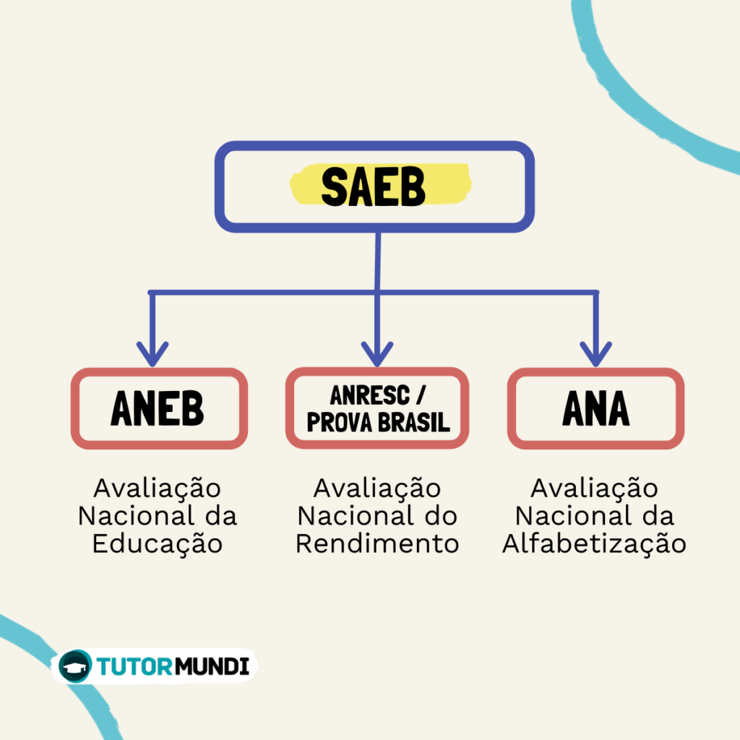

Mudanças na gestão educacional
Implementação do
SAEB
Base Nacional Comum Curricular
BNCC

Slide 8
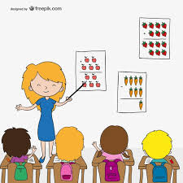
Particularidades do Trabalho Docente
No entanto, com essa forma de gestão surgem problemas devido à particularidade do trabalho docente como um trabalho de interações humanas (TARDIF e LESSARD 2014).
O trabalho docente se apresenta como um trabalho complexo, comportando tensões e dilemas importantes, como fatores ambientais, cognitivos, pobreza, violência, condição socioeconômica etc. (TARDIF e LESSARD 2014).
Além disso, a aprendizagem abrange vários aspectos que não pode ser mensurados em provas objetivas.

Slide 9
Mudanças no Trabalho Docente
Oliveira observa que, seguindo os conceitos da NGP, “as concepções de carreira docente, as condições de trabalho e até as formas de remuneração têm mudado consideravelmente nas últimas décadas” (2021, p. 293).
“A avaliação tem sido usada em muitos países como um instrumento de regulação do trabalho docente” (OLIVEIRA, 2021, P. 279).

Slide 10
Democratização e Intensificação
Mariana (2013, p. 98) observa que “novas dinâmicas de precarização, intensificação e burocratização do trabalho docente” estão sendo inseridas no contexto escolar.
Nesse sentido, “Enquanto as relações democráticas no universo interno das escolas tornam-se cada vez mais presentes no cotidiano dos docentes, as relações entre as escolas e os órgãos gestores da educação tornam-se cada vez mais distantes, burocratizadas e autoritárias”(MARIANA 2013, p. 102).
Por outro lado, Assunção e Oliveira (2009, p. 349) observam que, muitas vezes, o aumento do volume de tarefas e as novas exigências chegam às escolas sem o necessário suporte.

Slide 11

Consequências para o Trabalho Docente
Tolentino-neto (2023, p. 222) observa que a NGP traz ao ambiente escolar um olhar COMPETITIVO que desestimula o discurso da autonomia e amplifica o espaço do discurso da culpabilização docente, de escolas e equipe gestora pelo sucesso ou pelo fracasso do processo educativo medido apenas pelos critérios das AVALIAÇÕES EXTERNAS.

Slide 12

Consequências para o Trabalho Docente
Oliveira (2021, p. 275) analisa que “As reformas introduziram mecanismos de gestão e organização no sistema educacional que corroboram para a DETERIORIZAÇÃO das condições de trabalho, da carreira e da remuneração dos docentes.”.
Sordi (2022, p. 25) entende que as atuais políticas que regulam a qualidade da escola enveredam pela lógica da desqualificação do trabalho do professor.

Slide 13

Conclusões
Tolentino-Neto (2023, p. 29) observa que “conceitos como o de “eficiência” e “produtividade” são um vocabulário que se distancia dos ideais democráticos da educação”.

Slide 14
Conclusões: Intensificação e Precarização
Os estudos iniciais desta pesquisa sugerem que os princípios da Nova Gestão Pública implementados na gestão educacional brasileira têm gerado mudanças no Trabalho Docente, provocando efeitos de Intensificação e precarização.

Slide 15
Observações
Ressalta-se a necessidade de estudos e reflexões sobre formas de gestão mais apropriadas ao ambiente escolar, para que a escola possa ser um ambiente mais democrático e propício ao aprendizado estudantil de forma integral.
Para isso, é imprescindível que os trabalhadores docentes tenham boas condições para exercer o seu ofício.

Slide 16
Referencial Teórico
ASSUNÇÃO, A. Á.; OLIVEIRA, D. A. Intensificação do trabalho e saúde dos professores. Educação & Sociedade, v. 30, n. 107, p. 349–372, ago. 2009.
MARIANA, Bonfim Fernando. Miséria do trabalho docente, autogestão e a educação básica no Rio Grande do Norte. In: NETO, Cabral Antônio; OLIVEIRA, Andrade Dalila; VIEIRA, Fraga Lívia (Org.). Trabalho docente: desafios no cotidiano da educação básica. Campinas, SP: Mercado das Letras; Natal, RN: UFRN – Universidade Federal do Rio Grande do Norte, 2013. p. 97-157.
OLIVEIRA, D. A. Políticas educacionais e a reestruturação da profissão do educador: perspectivas globais e comparativas. [s.l.] Editora Vozes, 2021.
TOLENTINO-NETO, L. C. B. DE. Avaliações externas na educação básica: contextos, políticas e desafios. São Paulo, SP: Cortez Editora, 2023.
TARDIF, M.; LESSARD, C. O trabalho docente: elementos para uma teoria da docência como profissão de interações humanas. 8. ed. Petrópolis, RJ (Brasil): Editores Vozes, 2013.
FREITAS, L. C. DE. A reforma empresarial da educação: nova direita, velhas ideias. 1a edição ed. São Paulo: Expressão Popular, 2018.

